Slide 1
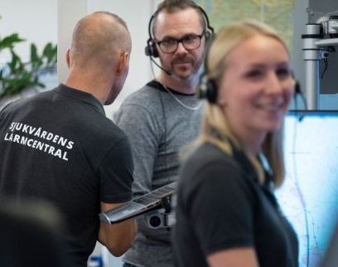
Sjukvårdens Larmcentral
Simon Morelli
Ambulansöverläkare
Specialist i Akutsjukvård
Medicinsk ledningsansvarig ambulansen och Sjukvårdens Larmcentral, Region Västmanland

Slide 2

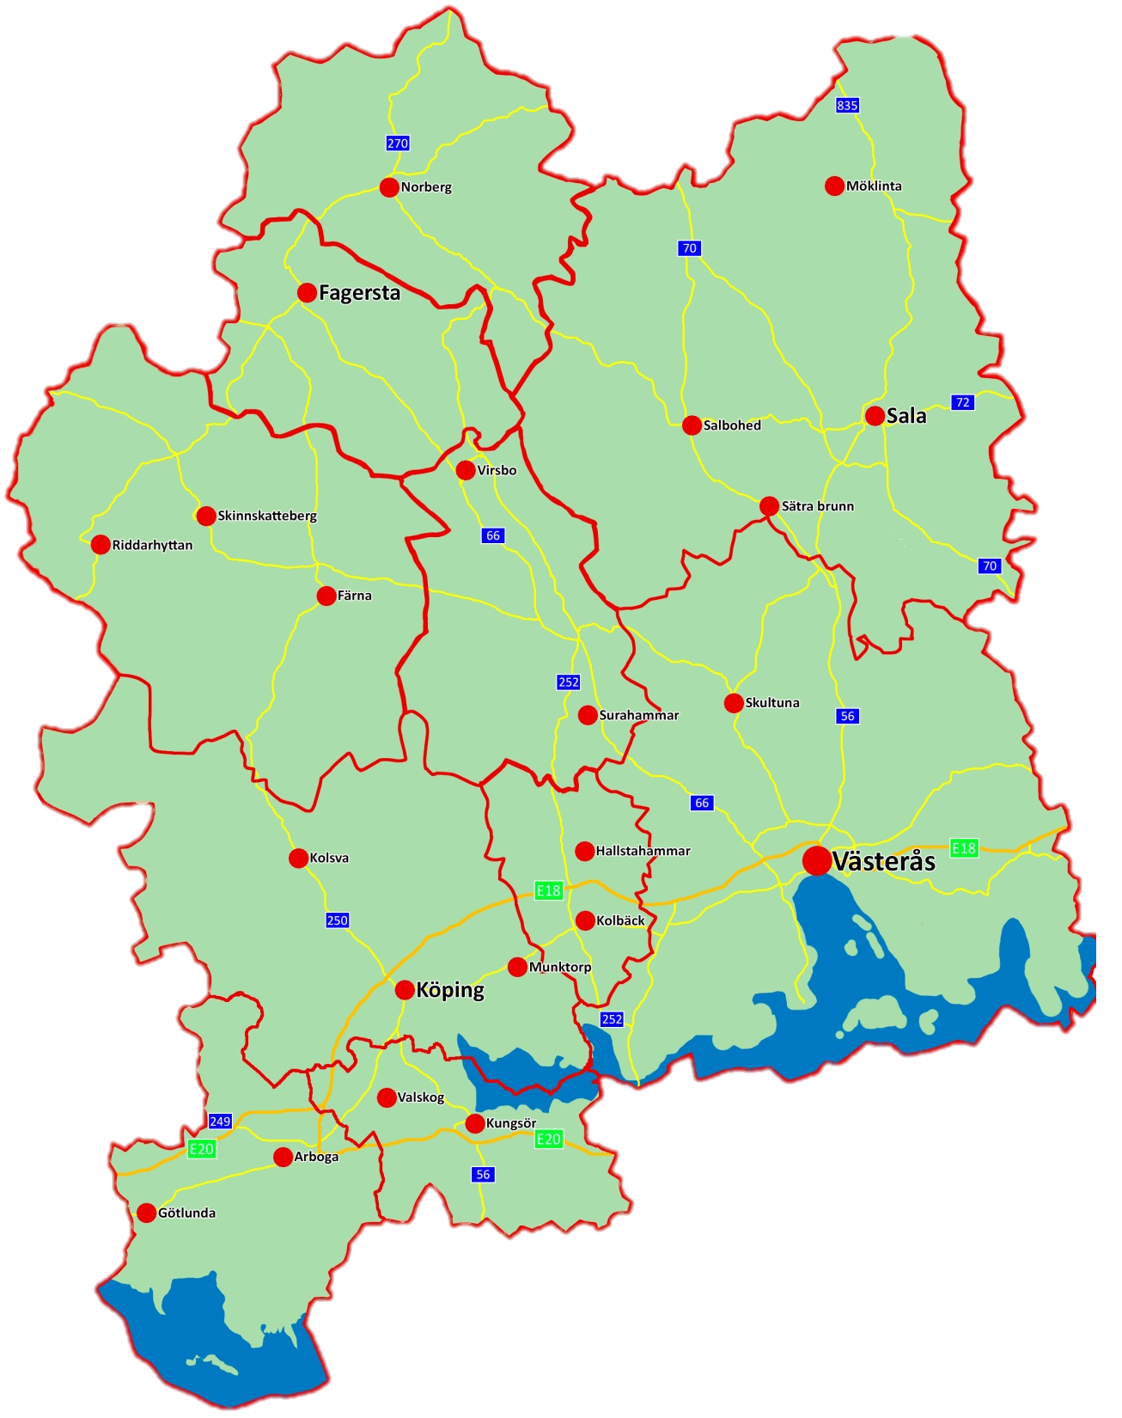




Dygnsbemanning*
Västerås
Fagersta
Sala
Köping
Arboga
Hallstahammar
Väster
* Förenklad, variationer i tid under dygn och veckodag förekommer.
Notes:
Dygn 15, natt 11

Slide 3
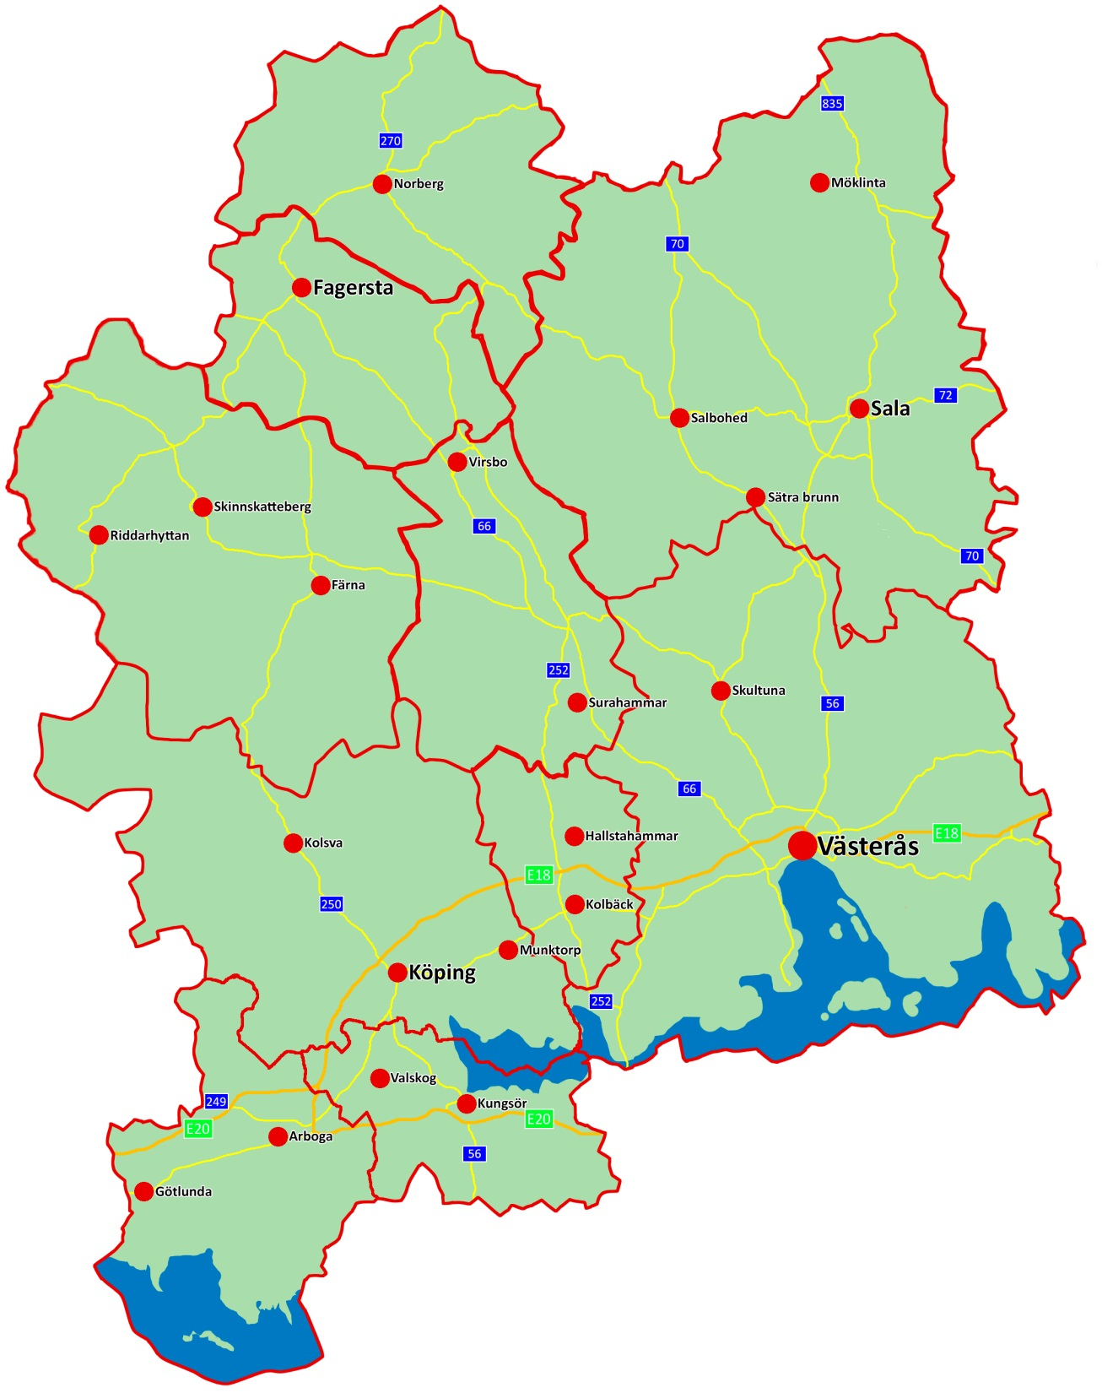







Västerås sjukhus
Köpings närakuten
Geografisk
lokalisering
75 km
Ambulansstationer
70 km
40 km
Satellitstationer
IVPA (I väntan på ambulans)
40 km

Slide 4


Ambulansstationernas
Primära upptagningsområden
Geografisk
täckning*
Satelliternas primära upptagningsområden
*ungefärlig

Slide 5
”Diversifierad utlarmning”
Sjukvårdens Larmcentral (SvLc)
Inkommande samtal
Patient/anhörig via 112
Prehospital resurs
Ambulans
Avd sjukhus
Primärvårdsmottagning
Andra sjukhus
Kommunala vårdhem
1177-sjukvårdsrådgivningen
Etc…
Helikopter
Inter-hospitala
Flygplansanslutningar
Taxi/Bårtaxi
Egen transport
Mobilt psykiatriskt team
Mobilt geriatriskt team
Läkarbilar
Giftinformationscentralen (GIC)
1177-sjukvårdsrådgivningen
Egen vård (åter vid behov)
Sjuksköterskor
alla medicinska intevjuer
alla prioriteringar
Medicinskt beslutsstöd
Stödja sköterkebeslut
Minimera felbeslut
Avancerad hemsjukvård
Dialys
Ventilatorer
Hjärt monitorering
Heartmate/hjärtpumpar
………..
Övervakning, telemetri…
Individuella vårdprogram
Avancerad medicinsk logistik
-Akutläkarkompetens
-Primärvårdsläkare
Högspecialiserad vård
Intensivvårds transporter
Längre primärtransporter
Trauma
Trombektomier
…..……
Primärvårds resurser
Hemläkarjourer
Bedömningsbilar
Hembesöksteam
Samarbete kommun
Patientstyrning till
Rätt vårdnivå
snabbast möjligt
Komplext
Input
Komplext
output
Notes:
Becoming even more complicated with advanced healthcare at home……..

Slide 6



Slide 7
Ambulansverksamheten är en sjukvårdsorganisation
som ibland måste utöva utryckningskörning för att snabbare komma fram till patienten,
men oftast inte!
SUV Regioner 2023
91 382 ambulansärenden med patient
89 551 (98%) rena sjukvårdsärenden
(ambulans, helikopter…)
1 831 (2%) samverkanslarm
(polis, räddningstjänst…)
Notes:
Västmanland är egentligen 1,6% och 30682 uppdrag

Slide 8
Prioritering utlarmningstjänsten
Prioritet | Innebörd
1A | Sekundoperativt, kan ej brytas av annat uppdrag
1B | Minutoperativt, kan brytas av 1A
2A | Skall göras snarast, beredskapsstyrt
2B | Skall göras snarast, planeringsstyrt (1 tim – ny bedömning)
3 | Mellan sjukvårdsinrättningar, planeringsstyrt
Hänvisa | Hänvisas (ej avvisa), 1177, primärvård…..

Slide 9
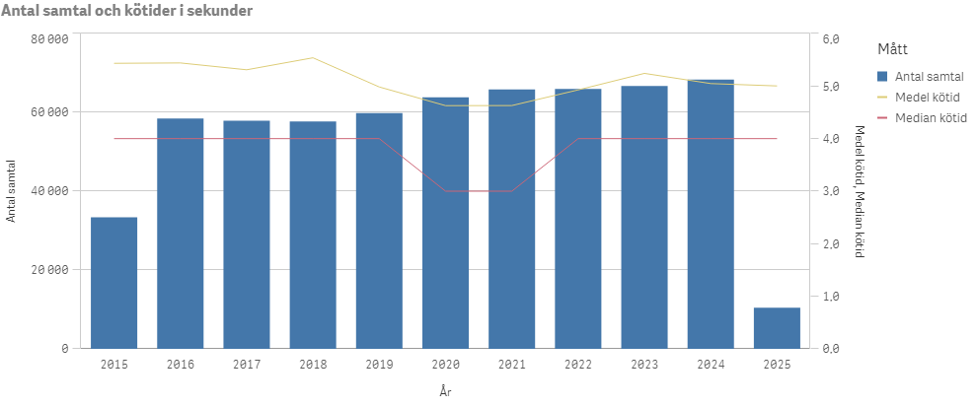

66 000 samtal till Sjukvårdens larmcentral Västmanland 2022, varav ca 40 000 112-samtal.
Antal ärenden ca 45 000 per år
Ca 35-37 % av inringande patienter hänvisas till annan vårdnivå/transportsätt.
3,7 sekunder svarstid 112-samtal (målet är 8 sekunder)
Prio 1A larmas ut inom 80 sekunder
Notes:
N.B: det är samma operatörer som svarar för 112 och ambulansbeställning

Slide 10
Prioritering och dirigering i egen regi
Högre träffsäkerhet i sjuksköterskebedömningar vilket medför att rätt patient tilldelas ambulans
Syftet är inte att minska antalet uppdrag för ambulanserna
Styrning till rätt vårdnivå
Nära samarbete med 1177 och andra verksamheter
Sammanhållen prehospital vårdkedja
Möjlighet till sammanhållen forskning

Slide 11
Läkarstöd POL
Individuell vårdinformation
Bildöverföring (streama bild)
Projekt patienter med komplexa och återkommande behov
Teknikutveckling- bl.a. maskininlärning
Samverkan med övriga larmcentraler, SOS Alarm, Polisen, KTF (Sjukresor), M-FLE,1177, kommunsjuksköterskor, fler?
Notes:
Av dem ovan är det många projekt, men litet som direkt involvera primärvården?

Slide 12
Bakgrund
Online medicinsk kontroll, även känd som direkt medicinsk kontroll, avser en konsultation mellan ambulanspersonal och en läkare, vanligtvis via radio eller telefon, för att vägleda vård för en enskild patient eller ett ambulansärende
Notes:
Idag hänvisas ca 25% av alla patienter som ringer 112 till annan vård än ambulans efter att en sjuksköterska på SvLc, utan medicinskt läkarstöd, gjort en medicinsk bedömning av patientens sjukdomstillstånd. I de fall ambulans larmas till patienten lämnas ca 20% kvar på plats efter att ambulanssjuksköterskan gjort en medicinsk bedömning. Sammantaget resulterar detta i att drygt 40% av alla som ringt 112 hänvisas till egenvård eller uppmanas uppsöka annan vård utan att bli bedömda av läkare

Slide 13
Prehospital Operativ Läkarstöd (POL)
SvLc
Ambulansen
Vid behov av medicinskt läkarstöd.
Stöd vid prehospital operativ handläggning av enskild patient i alla tre regioner.
För stöd i prioritering av resurser.
Återuppringning av pågående ärende utan tilldelad resurs vid långa väntetider på ambulans.
Uppprioriterade samtal
Identifierat ambulansbehov
För medicinska konsultationer
Journaltillgång
Patient som enl. ordinarie rutin ej kan hänvisas till annan vårdnivå utan läkarkontakt där ni anser det rimligt att hänvisa till annan vårdnivå.
Patient som enl. ordinarie rutin kan hänvisas till annan vårdnivå utan läkarkontakt om behov av diskussion gällande lämpligheten att hänvisa eller ej.
Vid behov av hjälp gällande transport-typ eller behov av styrning till eventuell vårdcentral, lättakut mm.
För medicinska konsultationer
Journaltillgång
Vid diskussion vad gäller avbrytning av HLR situation
Notes:
Är dagtid mån-fre just nu… samma tid som VC

Slide 14
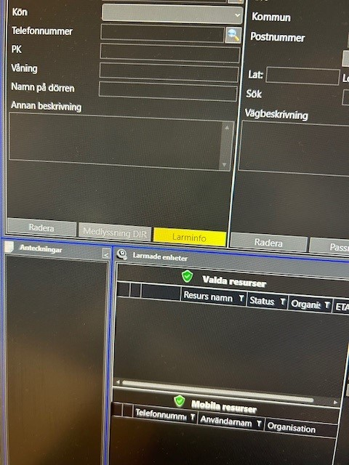
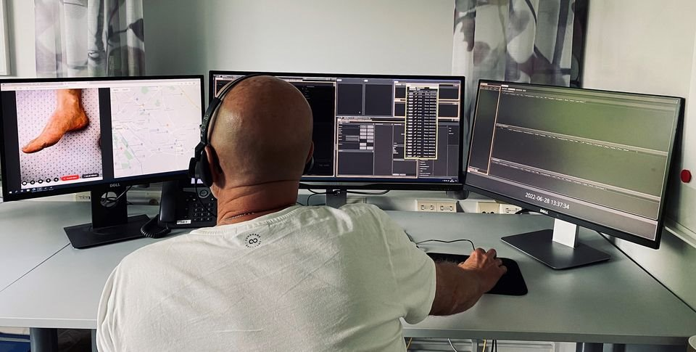
Kan vi ytterligare öka precision?

Slide 15
Patienter med komplexa och återkommande behov
40 patienter (3 avlidna), mellan perioden 1/1 2020 – 31/12 2023 = 4 587 samtal.
Direkt efter en åtgärd:
Minskning med 46% på antalet samtal
33% minskning på tilldelning av ambulans
1 år efter åtgärd kom 914 samtal mindre och 318 färre ambulansuppdrag
Vi undersöker möjligheterna för ett nytt projekt som nu är i uppstartsfasen. Projektet involverar Sjukvårdens Larmcentral, ambulansen, Akutkliniken, 1177, samt representanter från den kommunala hemsjukvården och primärvården.
Kontakter har även tagits med CIFU och några aktörer från 5:50-projektet för att möjliggöra en bättre kartläggning
Notes:
en åtgärd från SvLc kan innebär T.ex. att motringa boende( om patienten bor på Säbo/LSS tex).
vi bedömer alltid i nytt samtal.
Syftet i nuvarande projekt är att hitta gemensam handlingsplan för patienten samt använda våra resurser på ett klokt sätt.

Slide 16



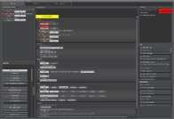
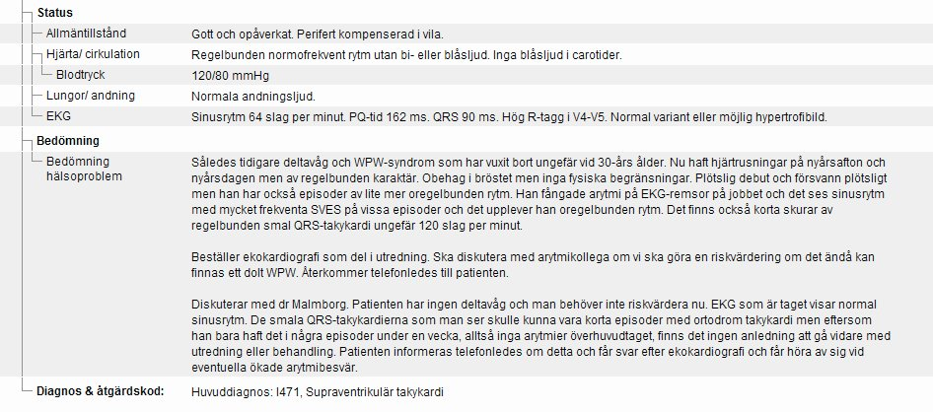

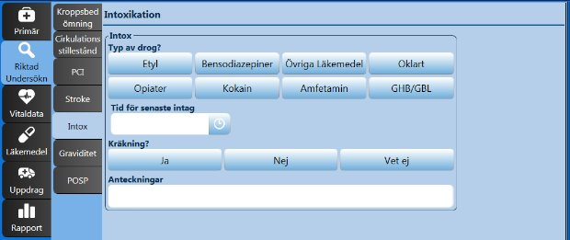
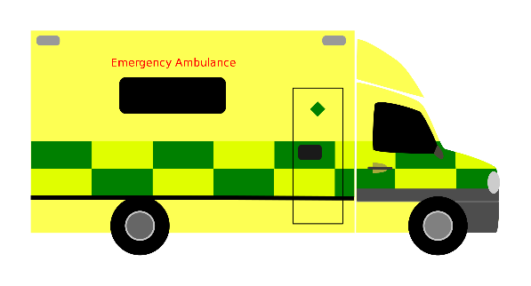
Hur kan vi använda vår data för att förbättra vårdens kvalitet?
Bakgrund
Bättre vård

Slide 17
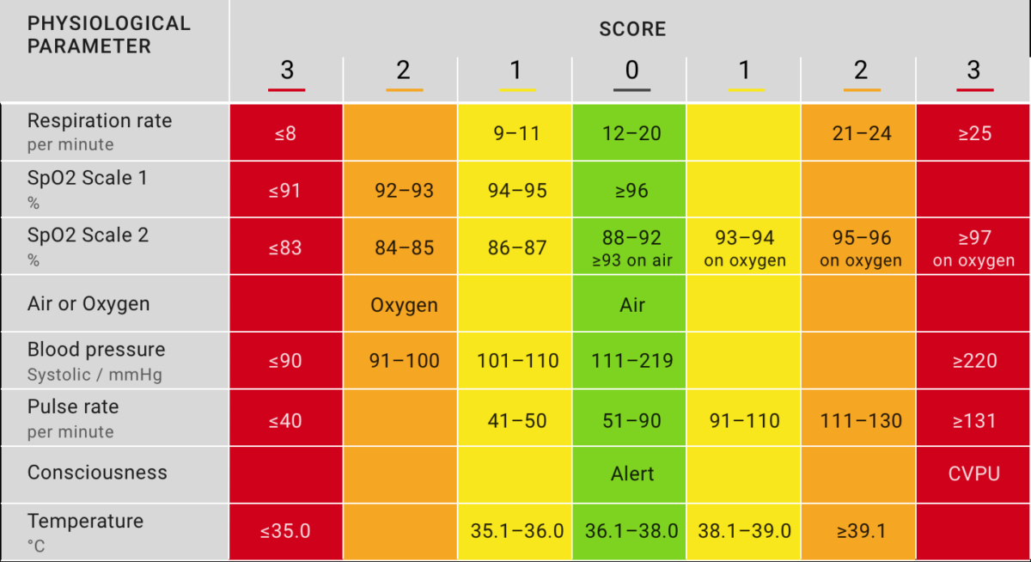
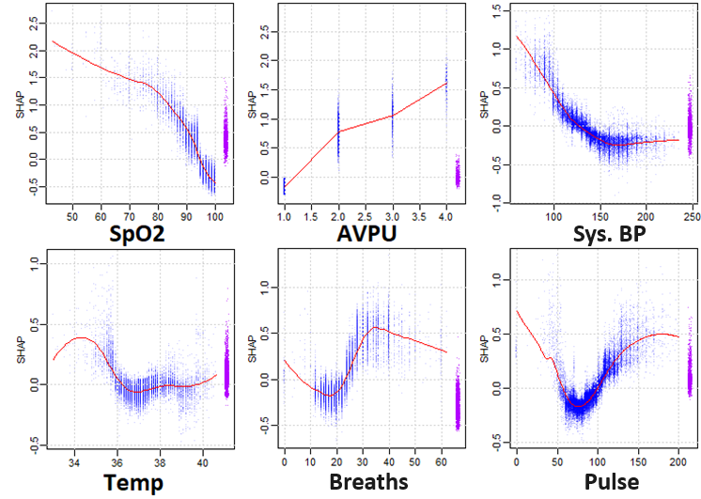
Artificial Intelligence
Decision support: Use historical data to predict what will happen with a given patient
Rule-based systems:
Predefined, simple
Predictive models:
High precision, complex

Slide 18
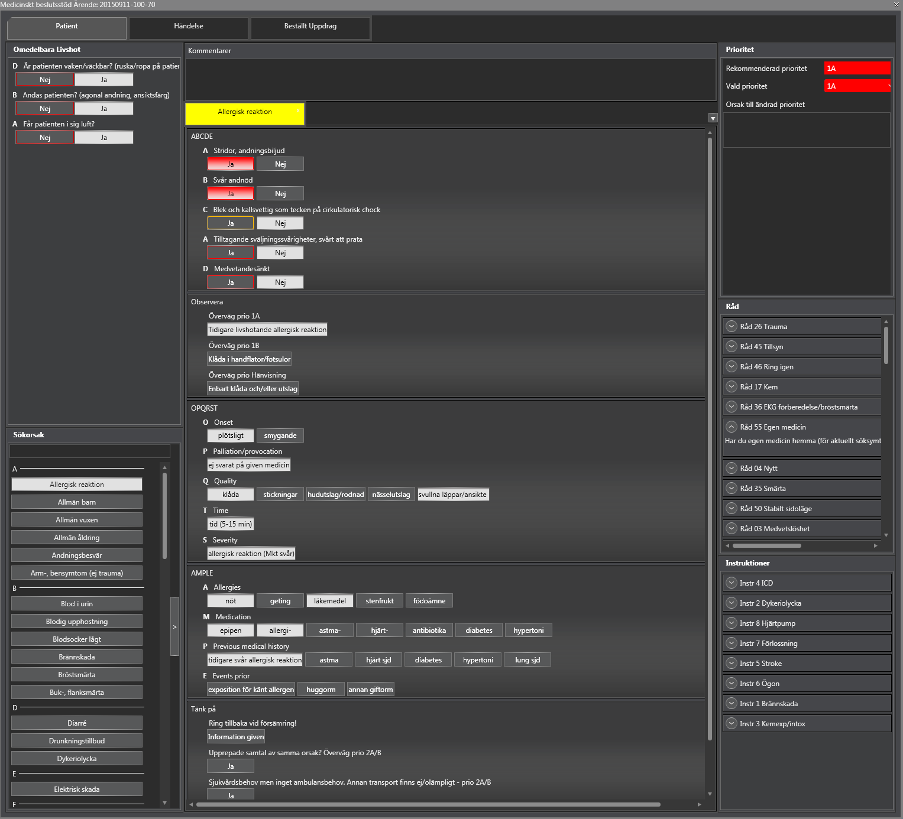
Tack
Frågor?

